Slide 1
PROGETTO DT-ML
Analisi dei dati volta ad individuare il guadagno annuale di una persona
Paolo Marconi – matricola: 807172
Simone Monti – matricola: 807994
Gianluca Puleri – matricola: 807064

Slide 2
Dominio
Censimento delle caratteristiche personali di una parte di popolazione:
Età
Sesso
Livello di istruzione
Professione
Situazione occupazionale
Stato coniugale
Ecc…
Individuare se l’introito annuale percepito superi i 50k dollari.
Obiettivo

Slide 3
Descrizione dei dataset
Per lo svolgimento del progetto sono stati utilizzati due open source dataset scaricati dalla piattaforma UCI – Machine Learning Repository:
Adult Data Set
Census-Income Data Set

Slide 4
Adult Data Set
Age: numerico intero
Fnlwgt: numerico intero
Workclass: nominale
Education: nominale
education-num: numerico intero
marital_status: nominale
occupation: nominale
relationship: nominale
race: nominale
gender: nominale
capital_gains: numerico intero
capital_losses: numerico intero
hours_per_week: numerico intero
country_self: nominale
income_50k: nominale
Age: numerico intero
REMOVED
Workclass: nominale
Education: nominale
REMOVED
marital_status: nominale
occupation: nominale
relationship: nominale
race: nominale
gender: nominale
capital_gains: numerico intero
capital_losses: numerico intero
hours_per_week: numerico intero
country_self: nominale
income_50k: nominale

Slide 5
Misure di qualità e completezza
Pertinence e readability:
Rimosso attributo Fnlwgt in quanto privo di significato e non utile per lo svolgimento dello studio di machine learning
Rimosso education-num poiché ridondante
Completezza:
Numero di missing values:
Age: 0% (0)
Workclass: 0% (0)
Education: 0% (0)
marital_status: 0% (0)
occupation: 0% (0)
relationship: 0% (0)
race: 0% (0)
gender: 0% (0)
capital_gains: 0% (0)
capital_losses: 0% (0)
hours_per_week: 0% (0)
country_self: 0% (0)
income_50k: 0% (0)
Totale missing values: 0% (0)

Slide 6
Census-income Data Set
Workclass: nominale
Education: nominale
Marital_status: nominale
occupation: nominale
race: nominale
gender: nominale
full_or_part_emp: nominale
capital_gains: numerico intero
capital_losses: numerico intero
state_prev_res: nominale
det_hh_summ: nominale
det_hh_fam_stat: nominale
fam_under_18: nominale
country_self: nominale
year: numerico intero
income_50k: nominale
YoB: numerico intero
Workclass: nominale
Education: nominale
Marital_status: nominale
occupation: nominale
race: nominale
gender: nominale
full_or_part_emp: nominale
capital_gains: numerico intero
capital_losses: numerico intero
state_prev_res: nominale
det_hh_summ: nominale
REMOVED
fam_under_18: nominale
country_self: nominale
year: numerico intero
income_50k: nominale
YoB: numerico intero

Slide 7
Misure di qualità e completezza
Pertinence e readability:
det_hh_fam_stat in quanto di difficile integrazione con il set di dati «Adult»
Completezza:
Numero di missing values:
Workclass: 0% (0)
Education: 0% (0)
Marital_status: 0% (0)
occupation: 0% (0)
race: 0% (0)
gender: 0% (0)
full_or_part_emp: 0% (0)
capital_gains: 0% (0)
capital_losses: 0% (0)
state_prev_res: ~91% (13697)
det_hh_summ: 0% (0)
fam_under_18: ~98% (14634)
country_self: ~2% (278)
year: 0% (0)
income_50k: 0% (0)
YoB: 0% (0)
Totale missing values: ~11% (28609)

Slide 8
Risoluzione missing values
L’attributo state_prev_res rappresenta lo stato di residenza prima di un’emigrazione da parte dell’individuo, l’elevato numero di missing values è dovuto al fatto che la maggior parte dei soggetti registrati non ha cambiato stato di residenza.
Sono stati sostituiti i valori mancanti con la stringa ‘non mover’.
L’attributo fam_under_18 indica la condizione familiare di un soggetto minorenne, l’elevato numero di missing values è dovuto al fatto che la maggior parte degli individui registrati non sono minorenni.
Se l’individuo è maggiorenne sono stati sostituiti i valori mancanti con la stringa ‘adult’.
Numero di missing values successivamente alle modifiche:
state_prev_res: 0% (0)
fam_under_18: 0.07% (11)
Numero totale di missing values: <1% (289)

Slide 9
Processo di integrazione
Operazioni svolte attraverso il tool gratuito Talend Data Preparation:
Attributi in comune fra dataset rinominato con stesso identificativo
sono stati fatti corrispondere i valori degli attributi con stessa semantica ma differente sintassi (eliminazione maiuscole, simboli e utilizzo della funzione di replace).

Slide 10
Eterogeneità Adult Data Set
è stata aggiunto l’attributo fam_under_18 con valore ‘adult’ se l’attributo age è risultato maggiore o uguale a 18, valore vuoto altrimenti
è stato sostituito l’attributo numerico hours_per_week con l’attributo nominale full_or_part_emp:
è stato attribuito il valore ‘full time schedules’ se il valore contenuto in hours_per_week era maggiore o uguale a 35
è stato attribuito il valore ‘unemployed part time’ se il valore contenuto in hours_per_week era compreso tra 10 e 35
è stato attribuito il valore ‘unemployed full time’ se il valore contenuto in hours_per_week era minore o uguale a 10
è stato attribuito il valore ‘children or armed forces’ se il valore contenuto in occupation era uguale a ‘armed forces’
è stato attribuito il valore ‘children or armed forces’ se il valore contenuto in age era minore di 18

Slide 11
Eterogeneità Census-income Data Set
è stato calcolato il parametro age effettuando la differenza fra year (rappresentazione dell’anno di registrazione) e Yob (acronimo di “year of birth”);
è stato fatto corrispondere l’attributo det_hh_sum a relationship grazie alle seguenti trasformazioni:
è stato sostituito il valore ‘spouse of householder’ con ‘wife’
è stato sostituito il valore ‘non relative’ con ‘not in family’
sono stati sostituiti i valori ‘child under 18 never married’, ‘child 18 or older’, ‘child under 18 ever married’ con ‘own child’
è stato sostituito il valore ‘householder’ con ‘husband’
è stato sostituito il valore ‘other relative of householder’ con ‘other relative’
sono stati sostituiti i restanti valori con ‘unmarried’

Slide 12
Merge dei dataset
È stato inserito l’attributo state_prev_res in Adult in quanto unico attributo mancante rispetto agli attributi del dataset Census-income, come valore di default è stato utilizzato ‘non mover’, ipotizzando quindi che le persone non abbiano cambiato stato di residenza.
È stata fatta la union dei dataset, la quale, ha portato alla creazione di un unico dataset denominato MergedAdultCensus.

Slide 13
MergedAdultCensus Data Set
workclass: tipologia di lavoratore
education: livello di educazione raggiunto
marital_status: stato matrimoniale
major_ind_code: settore di lavoro
occupation: ambito di lavoro
race: etnia
gender: genere
full_or_part_emp: tipologia orario lavorativo
capital_gains: guadagni per investimento capitali
capital_losses: perdite per investimento di capitale
state_prev_res: paese di residenza prima di un’emigrazione
fam_under_18: situazione familiare di un ragazzo minorenne
country_self: stato di residenza
age: età
relationship: stato coniugale
income_50k: guadagno superiore o inferiore a 50k annui

Slide 14
Misure di qualità e completezza
Pertinence e readability:
Il dataset finale risulta facilmente comprensibile e molto intuitivo, tutti gli attributi sono utili ai fini del processo di Machine Learning.
Completezza:
Numero di missing values:
workclass: 0% (0)
education: 0% (0)
marital_status: 0% (0)
occupation: 0% (0)
race: 0% (0)
gender: 0% (0)
full_or_part_emp: 0% (0)
capital_gains: 0% (0)
capital_losses: 0% (0)
state_prev_res: 0% (0)
fam_under_18: <1% (304)
country_self: <1% (278)
age: 0% (0)
relationship: <1% (8)
income_50k: 0% (0)
Totale dei missing values: <1% (590)

Slide 15
Creazione dei training set
Preso il dataset MergedAdultCensus appena descritto, è stato diviso in 2 parti:
Training set - composto dal 70% del dataset
Testing set - composto dal restante 30%

Slide 16
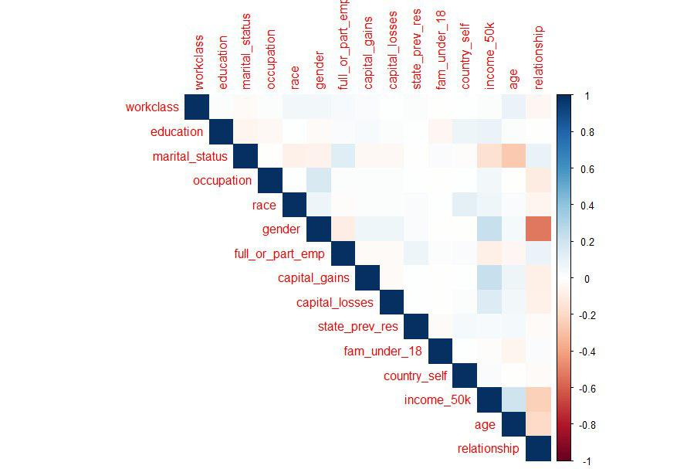
Analisi esplorativa del training set

Slide 17
Descrizione e motivazione dei modelli di machine learning utilizzati
SVM
elevata efficienza di apprendimento
capacità di apprendere funzioni di separazione non lineari complesse
Naive Bayes
velocità di apprendimento elevata
ottimo per la classificazione di testo

Slide 18
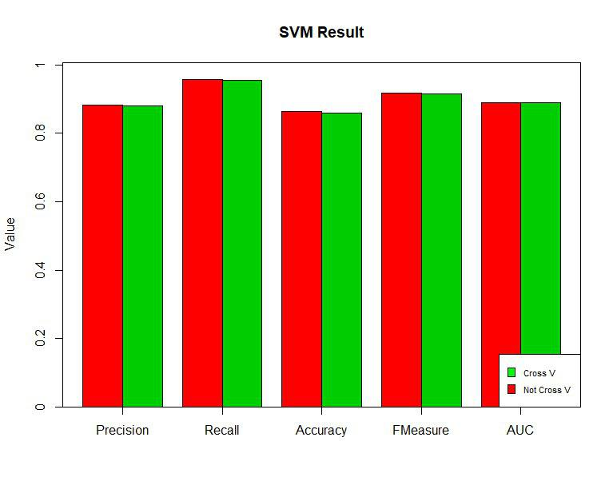
Stima delle misure di performance SVM

Slide 19
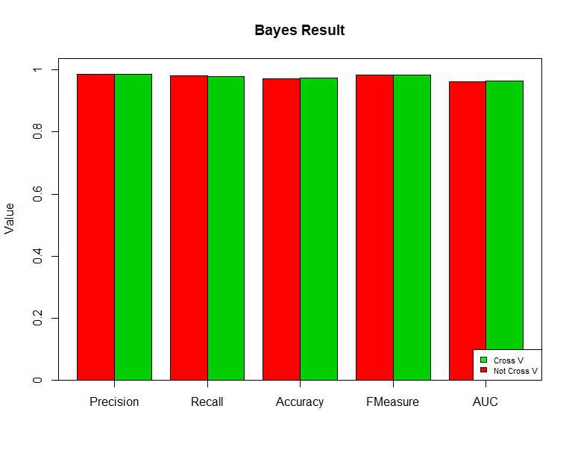
Stima delle misure di performance Naive Bayes

Slide 20
Analisi dei risultati ottenuti e conclusioni
Naive Bayes più performante di SVM in termini sia di qualità che di velocità di apprendimento
10-fold cross validation non altera le misure di performance
GRAZIE PER L’ATTENZIONE

